Slide 1
https://www.youtube.com/watch?v=76p64j3H1Ng

Slide 2
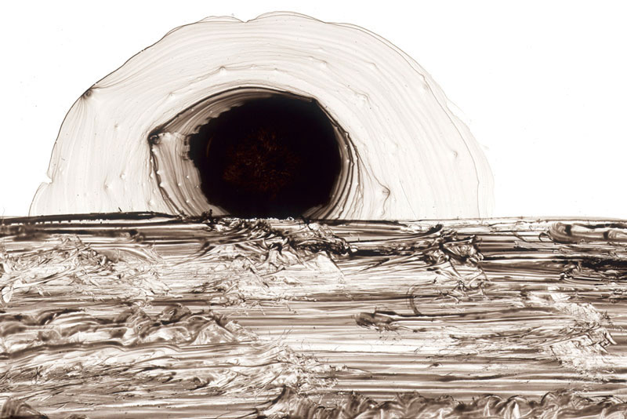
La storia di Polifemo inizia così: Ulisse e i compagni entrano timorosi nell’antro profondo e si addentrano nelle sue viscere – e basta esprimersi così per rendersi conto che di quel che sta per accadere. Alla caverna che si apre e che accoglie i compagni fa eco la nuova caverna che presto si spalancherà per ingoiarli: la bocca di Polifemo e al di là della bocca la caverna dello stomaco in cui il mostro fa sparire uno dopo l’altro gli uomini che divora. E allora capiamo le ragioni di un’identità malcelata. Polifemo è la sua caverna. Tutto ci spinge a pensarlo, perché è la stessa immaginazione che fa tremare i compagni di Ulisse sulla soglia dell’antro a dare poi vita al mostro terribile: al gigante che ha un unico occhio, alla sua voce cavernosa che rammenta un vuoto che dovrà essere presto riempito. Polifemo è uno stomaco ed una bocca: è una caverna che deve essere riempita.
Thomas Michel, La caverna e l’accecamento del ciclope, 1997

Slide 3
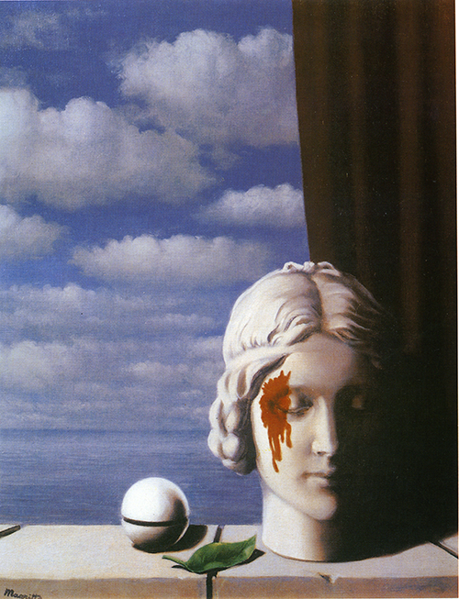
Dobbiamo allora interrogarci sulla natura della memoria nell’Odissea. E come la memoria in Magritte, anche per Ulisse la memoria è dolorosa e tutt’altro che facile. Ricordare significa far forza sul presente per costringerlo sulla via che dal passato conduce al futuro. Significa allinearlo, strappandolo dalla regola della sua felice ripetizione.
Tre forme della memoria:
La memoria come acquisizione
La memoria come sfondo memorativo e come familiarità
La memoria episodica e narrativa
Nell’Odissea è quest’ultima forma che ha una sua indubbia preminenza.

Slide 4
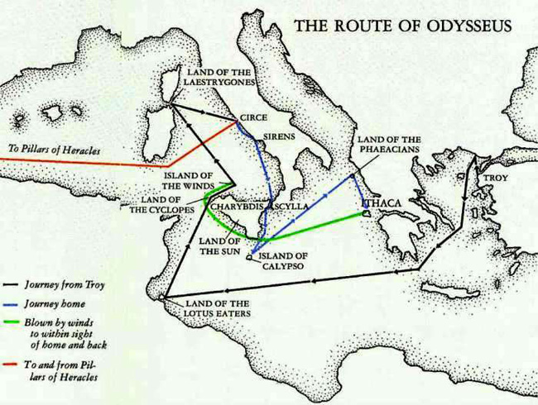

Slide 5
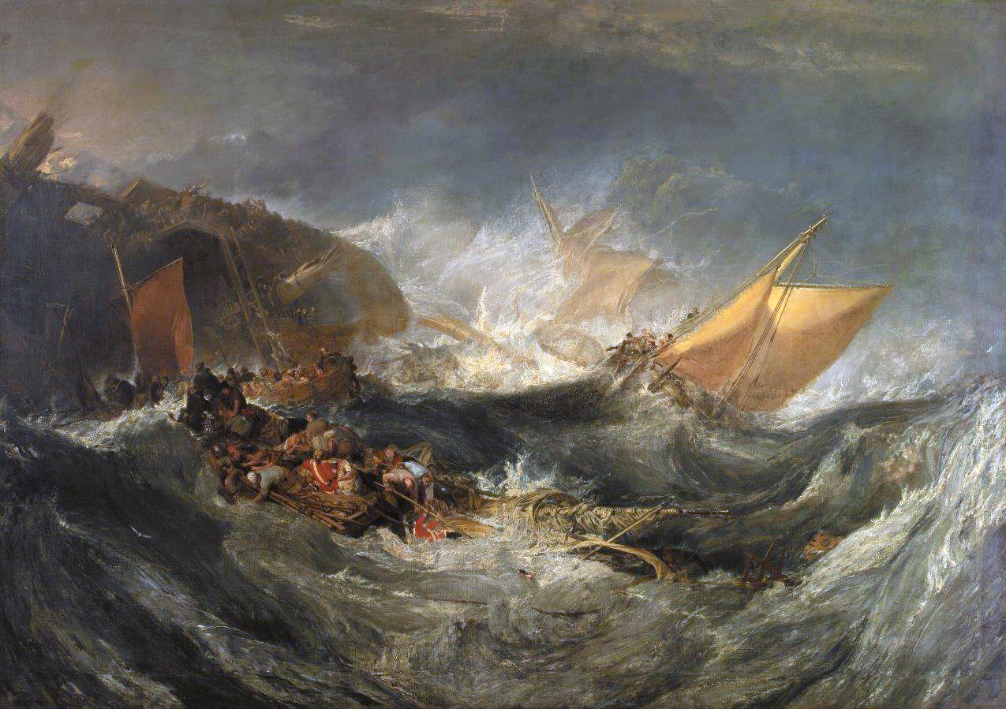
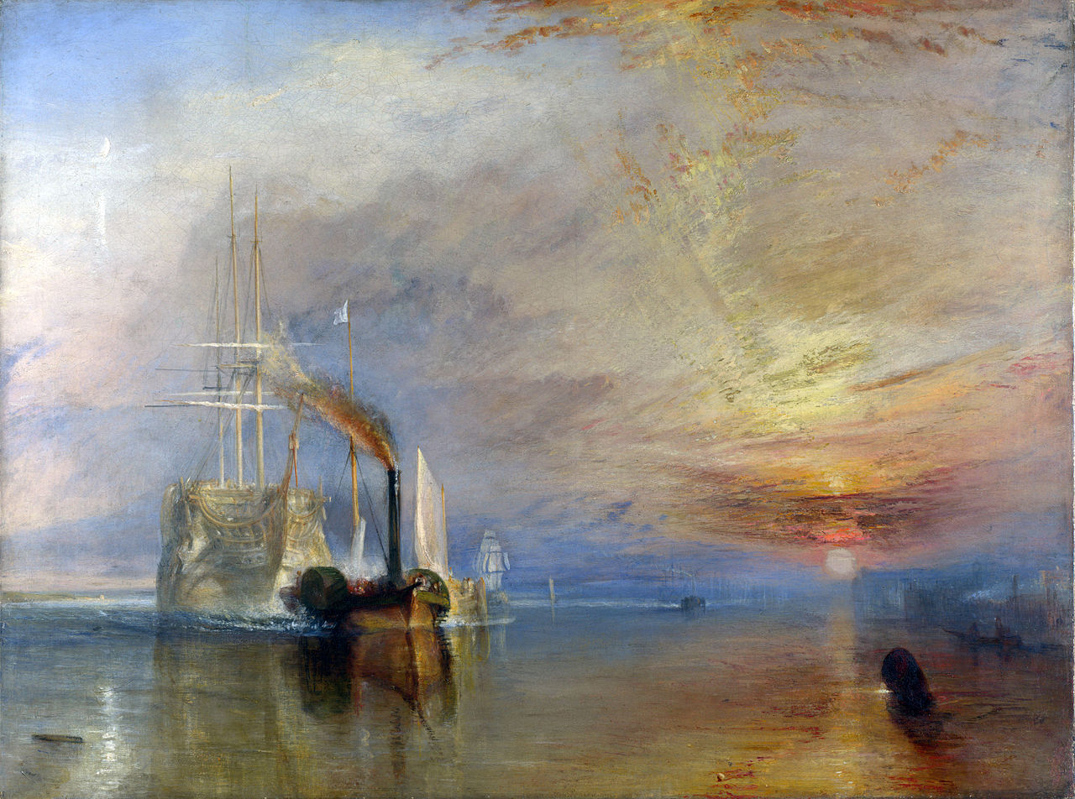
Tempesta e quiete come forme del venir meno di una rotta decisa

Slide 6
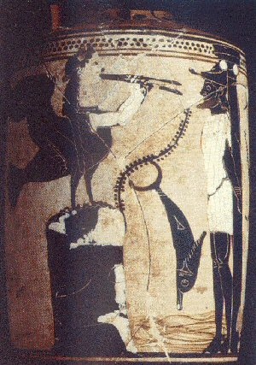
La tempesta e la quiete che la segue ci appaiono così alla luce di una dialettica esistenziale: l’una ci mostra la fragilità dei nostri progetti e delle nostre scelte, l’altra la facilità con cui i nodi della decisione si sciolgono nel venir meno della determinazione e del progetto. Così, non è un caso se il mare si distende in una calma irreale proprio davanti allo scoglio delle sirene: il mare mai stanco, il mare che ha flutti infiniti e che è percorso da infinite correnti, si ferma. Tutto tace: non c’è un alito di vento e scompaiono anche le vie che la brezza promette alle vele. Tutto si placa, il mare è immobile, e c’è una quiete profonda – così profonda che non possiamo non avvertirla: siamo costretti a sentire il silenzio che si impone all’ascolto nell’assenza di ogni altra voce. Il canto delle sirene è questo: è il silenzio profondo e sovrumano che dice che non c’è più nulla da raggiungere e che ci si può davvero fermare.

Slide 7
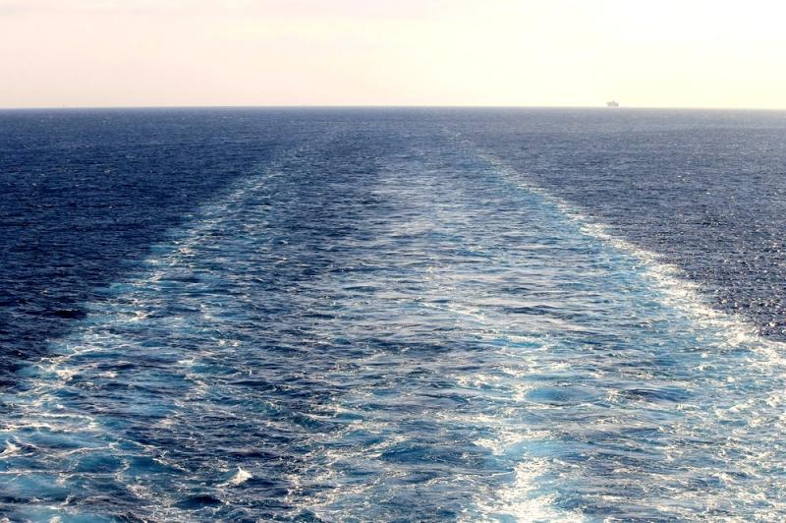

Slide 8
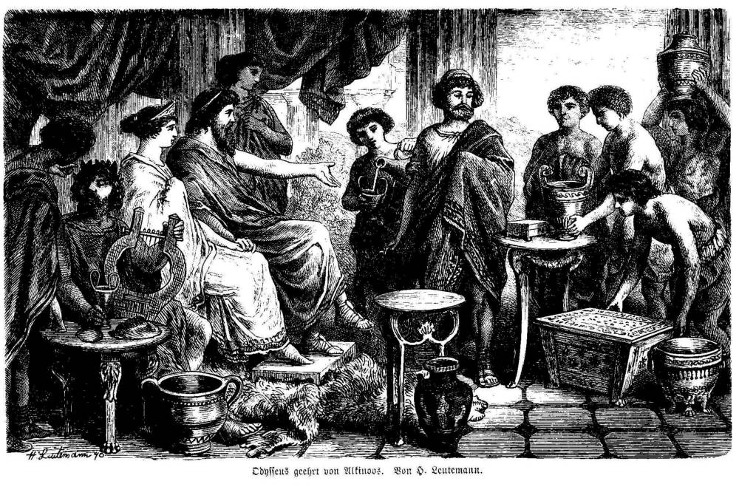

Slide 9
La geografia immaginativa dell’Odissea
chiuso
caverna
assenza di regole
oscurità
profondità
crudo
animalità
latte asocialità antropofagia
abnorme
cecità
magma lava terremoti vulcani profondità marina acqua
vita informe e anonima
generazione corruzione
vita
aperto
casa
doni ospitali
luce
superficie
cotto
cultura umana
vino socievolezza tabù del cannibalismo
Normalità
visione
terra ferma
superficie terrestre
Individualità e nome
esistenza storica e memoria degli affetti
esistenza
Ulisse
tempo circolare tempo lineare

